Slide 1
CURIOZITĂȚI DESPRE Insecte
🐞 DOMENIUL ȘTIINȚĂ-cunoașterea mediului
Grupa micĂ
Profesor educatie timpurie TUTUNEA DANIELA MĂDĂLINA
GPP nr 10 structură a Școlii Gimnazialae ,,Nicolae Titulescu,, Buzău

Slide 2
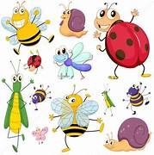
Ce sunt insectele?
Insectele sunt vietăți mici care trăiesc în natură
Au 6 picioare, un corp mic și unele au aripi
Primăvara ies la soare pentru că este cald 🌞
Le găsim pe flori, pe iarbă sau pe pământ

Slide 3
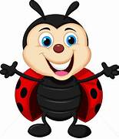
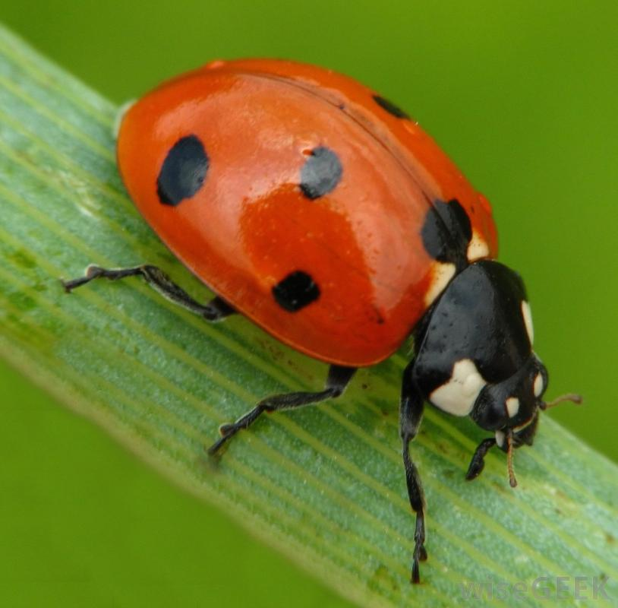
Buburuza
Buburuza este mică și are culoare roșie cu puncte negre
Trăiește pe frunze și pe flori 🌿
Mănâncă insecte mici care pot strica plantele
Este considerată un simbol al norocului 🍀
Dacă o vezi, nu o speria – este prietenoasă

Slide 4
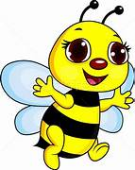
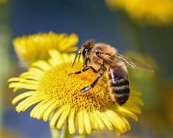
Albina
Albina este o insectă harnică care zboară din floare în floare
Adună polen și nectar pentru a face miere
Trăiește în stup împreună cu multe alte albine
Ajută florile să crească și să facă semințe
Poate înțepa doar dacă se simte în pericol

Slide 5
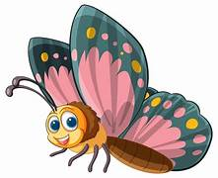
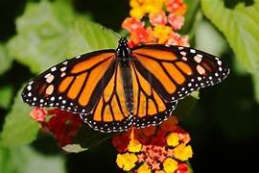
Fluturele
Fluturele este o insectă cu aripi mari și colorate
La început este o omidă mică 🐛
Apoi se transformă într-un cocon (crisalidă)
După un timp, iese un fluture frumos
Zboară ușor și vizitează florile

Slide 6
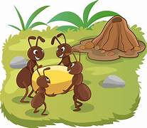
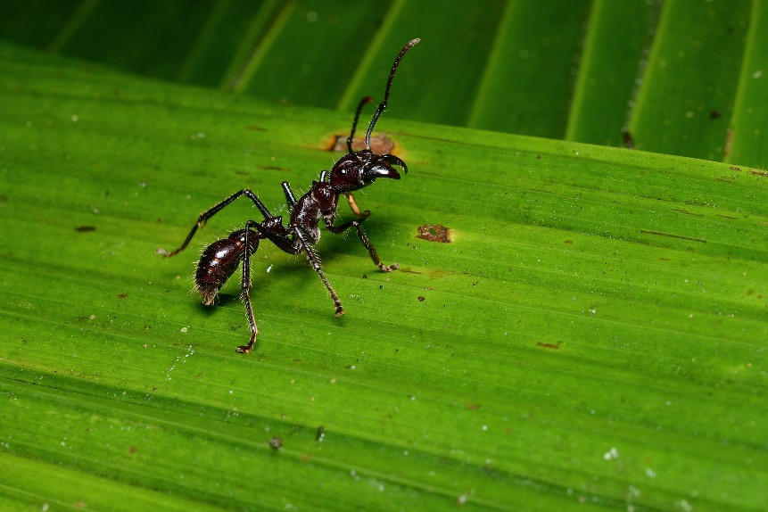
Furnica
Furnica este mică, dar foarte puternică și harnică
Poate căra lucruri mai mari decât ea
Trăiește în grupuri mari numite colonii
Își construiește casa numită mușuroi
Lucrează mereu împreună cu celelalte furnici

Slide 7
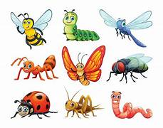
De ce sunt importante insectele?
Ajută plantele să crească și să înflorească 🌸
Unele insecte produc miere și alte lucruri folositoare
Sunt hrană pentru păsări și alte animale 🐦
Ajută la păstrarea echilibrului în natură

Slide 8
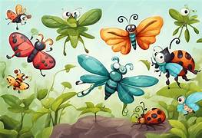
JOC
Ghicește insecta după descriere!
Ce insectă face miere? 🐝
Ce insectă are puncte negre? 🐞
Ce insectă a fost omidă?

Slide 9
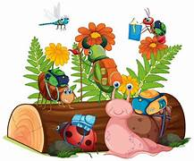
Activitate
Desenează insecta preferată 🎨
Imită cum zboară sau merge
Numără câte picioare are o insectă
Spune ce ți-a plăcut cel mai mult...

